Slide 1
Dystrofie a prekancerózy rodidel
Jana Vaněčková
ÚPMD
LS 2023

Slide 2
Dystrofie vs. prekancerózy
Metaplázie –
Neoplázie -
DYSTROFIE
  Nenádorová onemocnění vulvy
  Novější termín = vulvární dermatóza
  Mnohdy dermatologická onemocnění -> dermatolog / gynekolog
PREKANCERÓZY
  Preinvazivní intraepiteliální léze
  Většinou asymptomatické, hrozí vývoj CA (roky – př. 10-15 let)
  Kompletním odstraněním -> dojde k úplnému vyléčení nemoci

Slide 3
Dystrofie rodidel
(=vulvární dermatóza)

Slide 4
S čím pacientka přichází?
Vulvární dyskomfort = svědění (pruritus), pálení, řezání,…
Pruritus
  Hlavně v noci – příčina nespavosti
Mechanická traumatizace postižených míst -> zarudnutí, zhrubění kůře, hojící se mikrotraumata

Slide 5
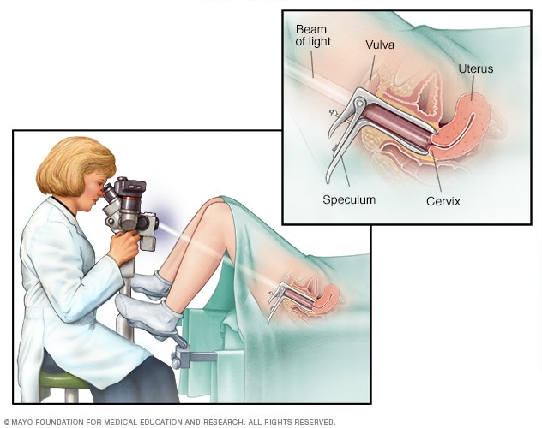
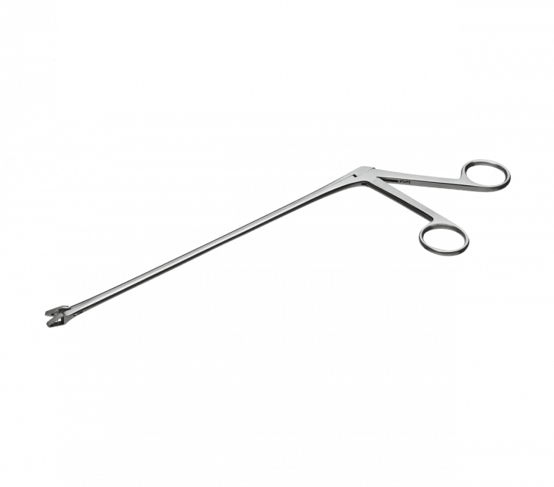
Jaké vyšetření lze provést?
Zevní aspekce
Kolposkopické vyšetření
  Zvětšení až 30x!
  Prostá / užití roztoků (5% kyselina octová) – zbělání
Biopsie

Slide 6
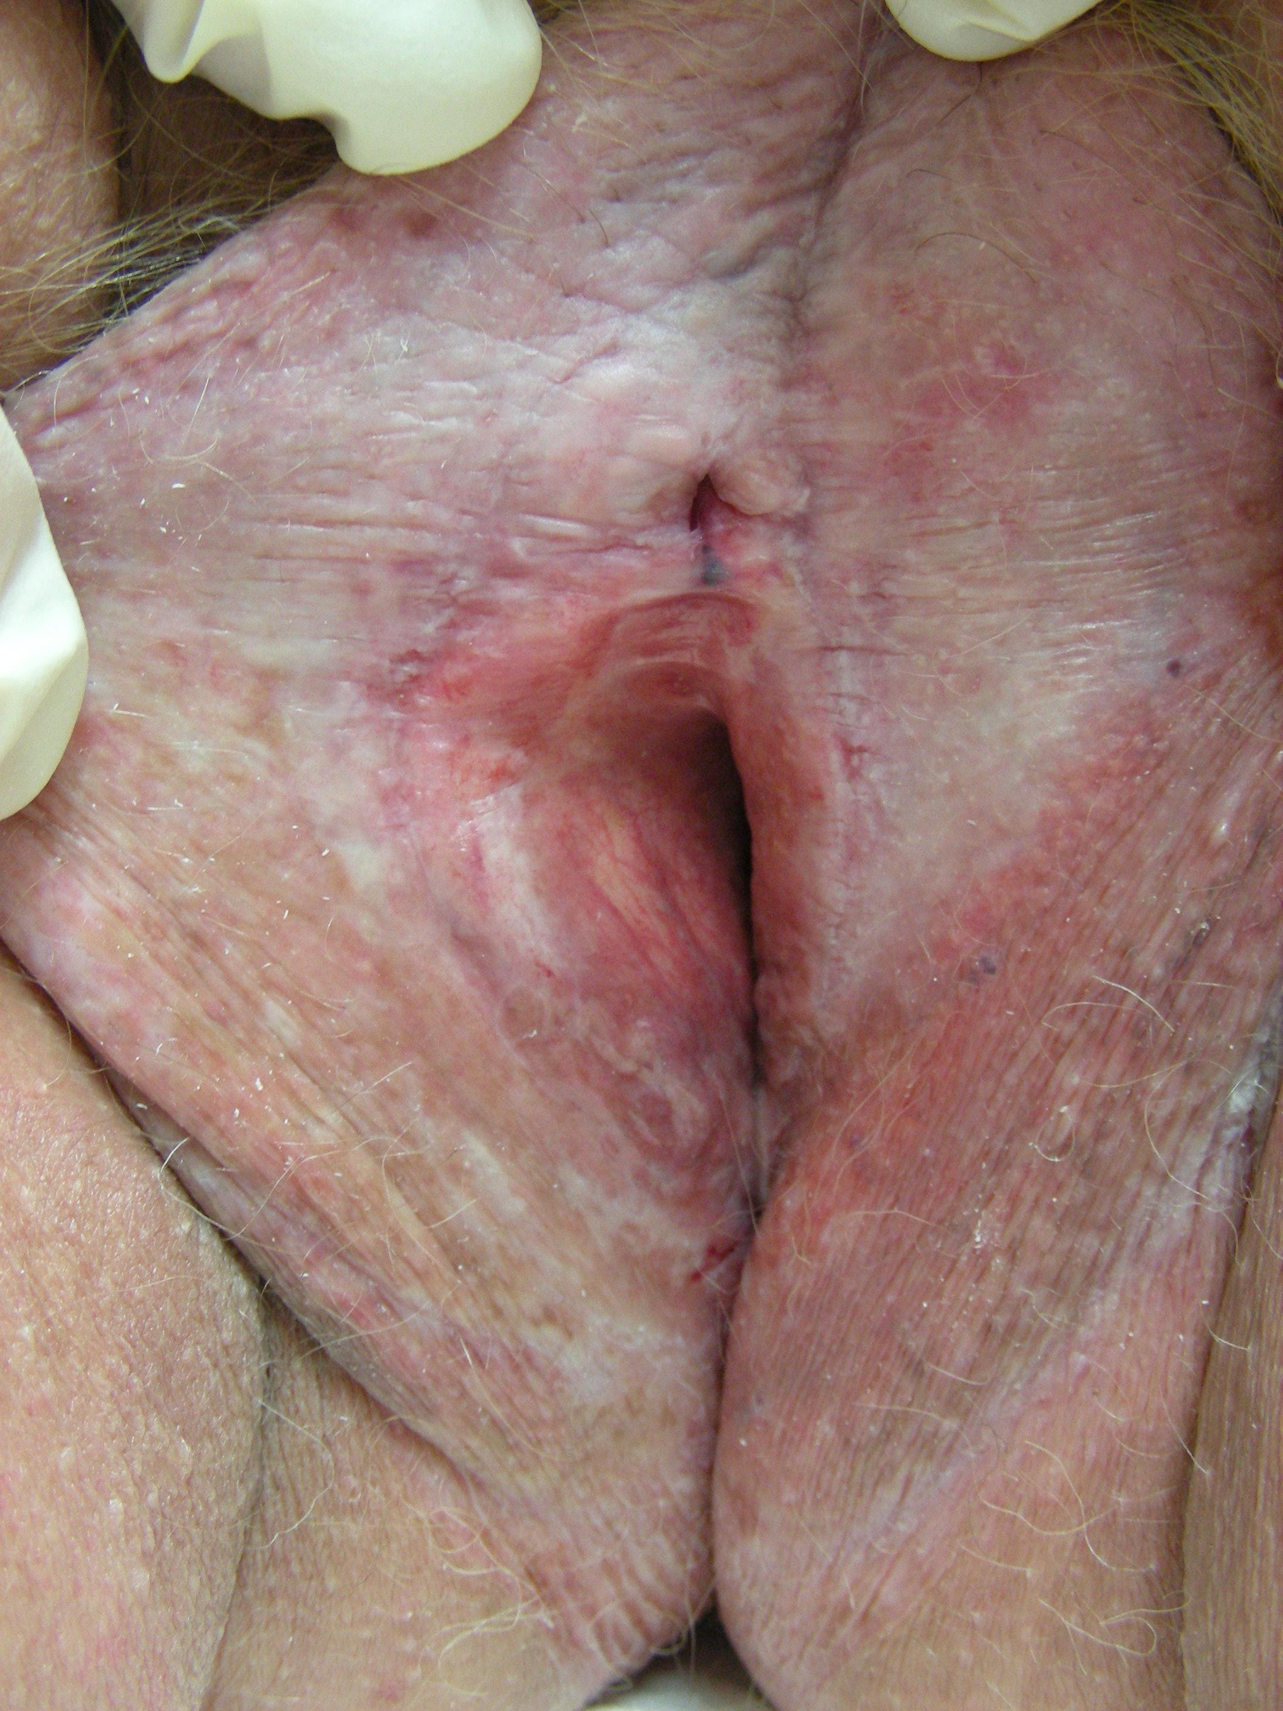
Lichen sclerosus
Chronické kožní onemocnění -> atrofie, fibróza, jizvení -> svědění
Ztenčení kůže
Jaké obtíže žena má?
  Pruritus = svědění
Diagnóza
  Pohled na zevní genitál – bělavé okrsky, jizvení
Terapie
  Lokální kortikosteroidy / fototerapie
Riziko zvratu do malignity -> sledování pacientek!

Slide 7
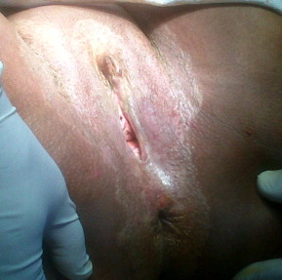
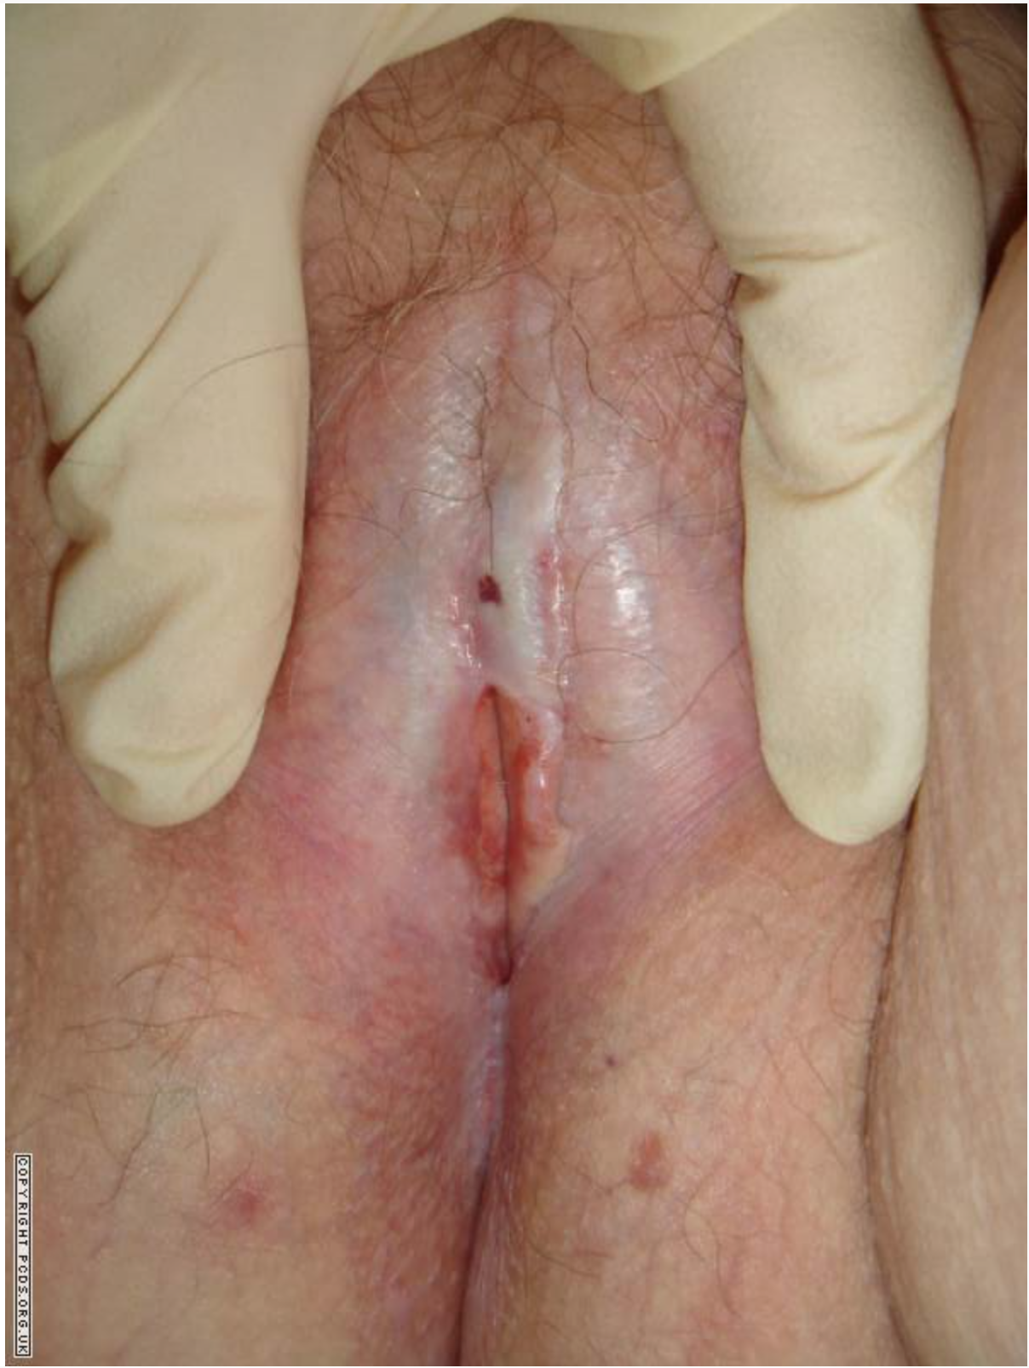
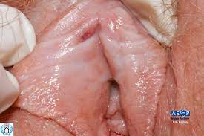

Slide 8
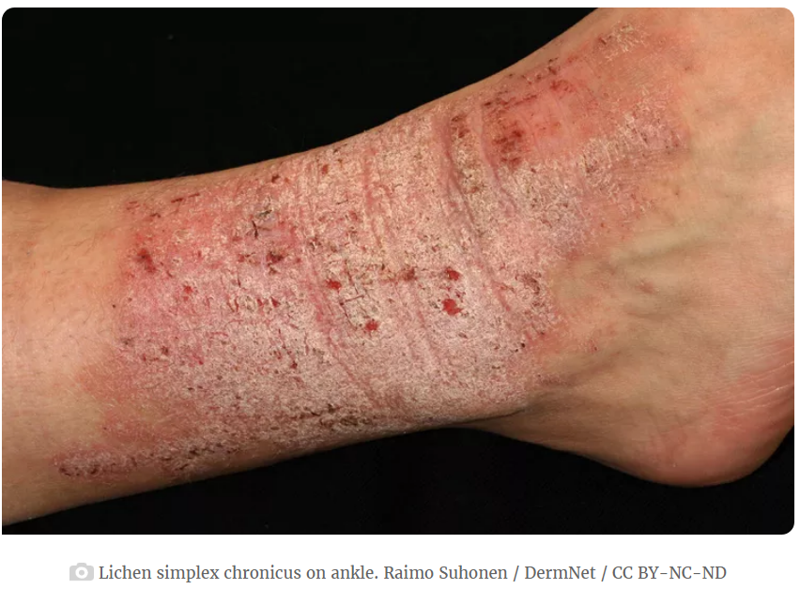
Lichen simplex
Sekundární kožní onemocnění vyvolané chronickým škábáním
Chronická mechanická iritace -> ztluštění kůže -> „lichenifikace“
Diagnostika:
  Zevní pohled – kůže šipinatá, erytém

Slide 9
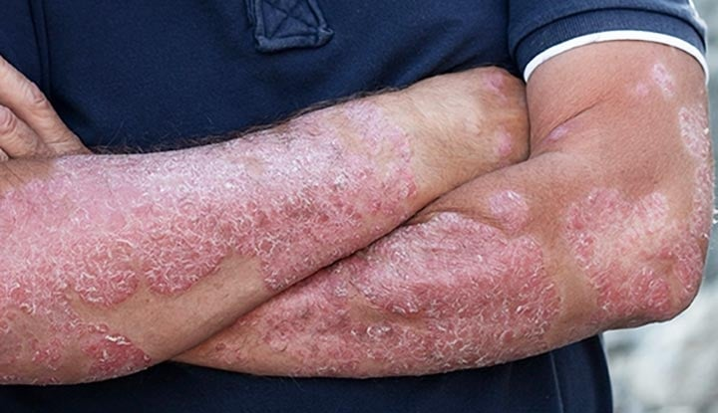
Psoriasis = lupenka
Autoimunitní onemocnění kůže

Slide 10
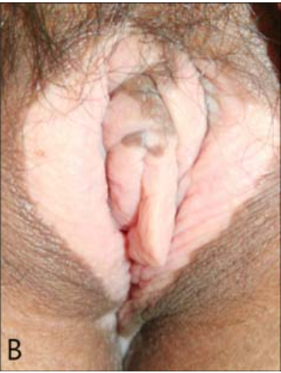

Vitiligo
Autoimunitní porucha pigmentace
Modelka s vitiligem Winnie Harlow, Zdroj: thebestoumagazine.com
Ann Dermatol. 2015 Aug;27(4):456-457.
https://doi.org/10.5021/ad.2015.27.4.456

Slide 11
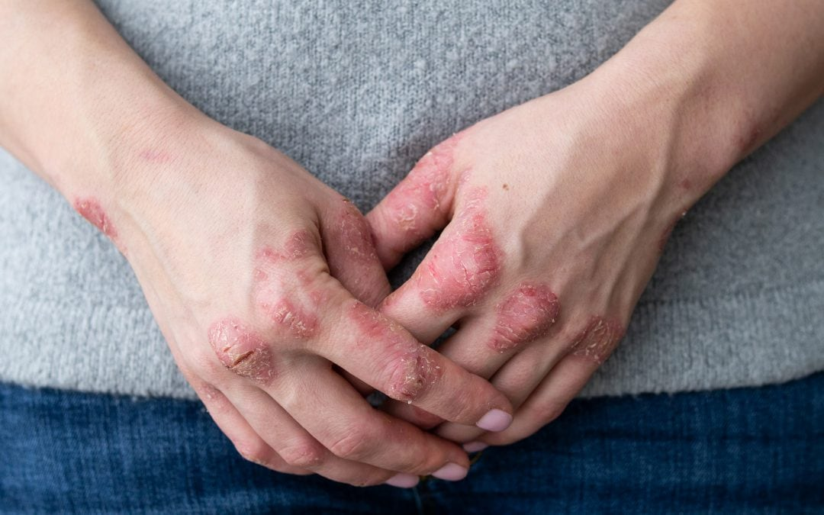
Atopická dermatitis
Neboli atopický ekzém
Chronické, recidivující, svědivé onemocnění

Slide 12
Prekancerózy

Slide 13
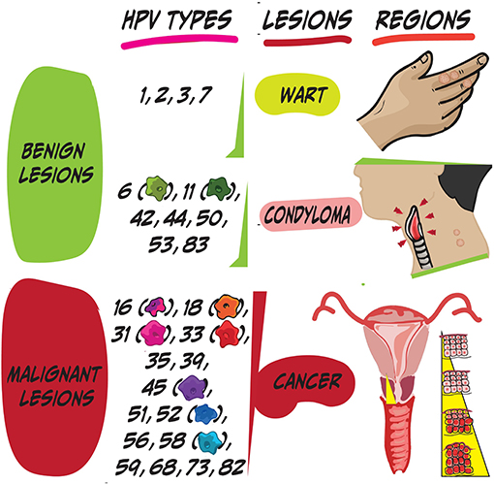
HPV
Human papilomma virus
Chronická infekce -> příčina většiny prekanceróz
  10 – 15 let do rozvoje nádoru
2 skupiny:
  HPV-low risk
    Neonkogenní = 6,11,…
  HPV – high risk
    Onkogenní = 16, 18, 33, 31, 45,…

Slide 14
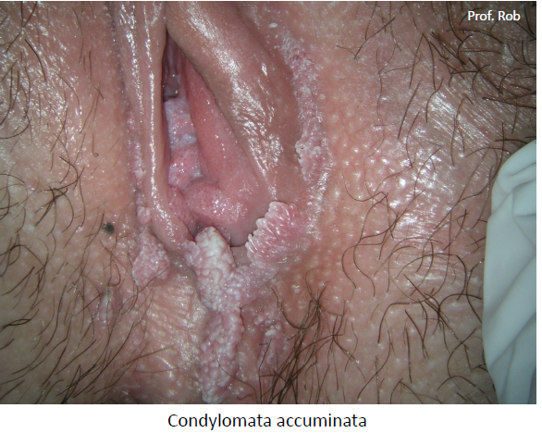
HPV
HPV dependentní gynekologická onemocnění:
  Condylomata accuminata = genitální bradavice
  Prekancerózy
  Zhoubné nádory
Prevence:
  Primární
    kondom, sexuální abstinence, očkování
  Sekundární
    Screening – gynekologické prohlídky

Slide 15
HPV virus - VAKCÍNA
Studie vydaná v časopice The Lancet
  Anglie – vakcína od roku 2008, studie z roku 2021
  Výsledky:
Efekt vakcíny | Věk při podání vakcíny
Odhadované snížení výskytu rakoviny děložního čípku vs. Neočkováné | 12 – 13 let -> 87% 14 – 16 let -> 62% 16 – 18 let -> 34%
Snížení výskytu CIN3 | 12 – 13 let -> 97% 14 – 16 let -> 75% 16 – 18 let -> 39%

Slide 16
Vakcinace hrazena v ČR od 13. roku do dosažení 14. roku.

Slide 17
Prekancerózy vulvy
Vzácné!
Dlaždicobuněčné – nejčastější!
  Vedou k spinocelulárnímu (draždicobuněčnému) karcinomu vulvy!
  2 typy:
 | d-VIN= diferencovaný | HSIL (u-VIN) – „usual“
Věk | Starší ženy (60 – 80 l) | Mladší ženy (40 – 50 l)
Četnost | < 20% | > 80%!
HPV | Ne | ANO (16, 33,31,..)
Další faktory | Přítomnost lichen sclerosus, simplex,… STD a anamnéze málo časté | Kouření, imunosuprese STD v ana. časté! Multifokální léze, vyvýšená ložiska bílá
Invazivní potenciál | +++ | +
Notes:
u-VIN = usual typ

Slide 18
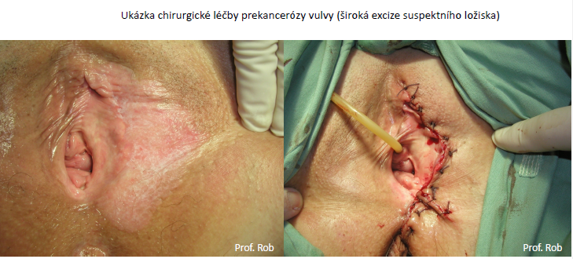
Slide převzatý od MUDr. Vošty, obrazová dokumentace – prof. Rob

Slide 19
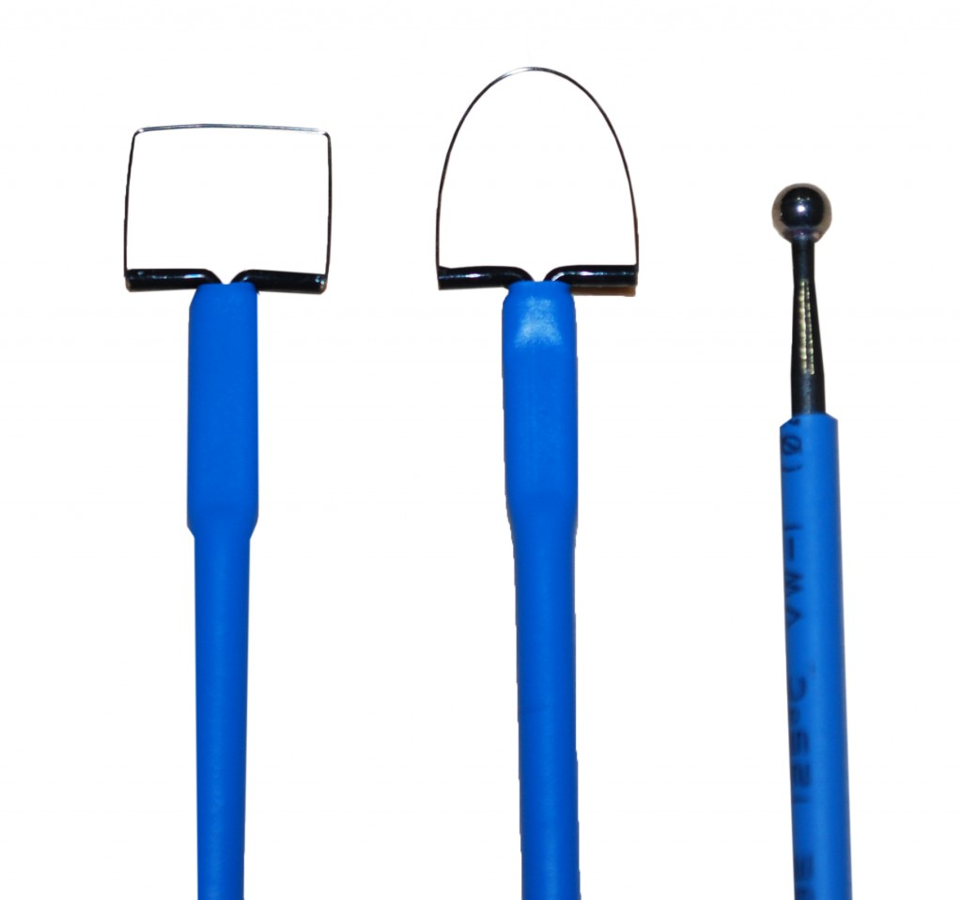
Prekancerózy vaginy = VAIN
Vaginální intraepitelová neoplázie
Asymptomatický
Diagnostika
  Kolposkopie – vidíme bílá ložiska, + kyselina octová -> zbělají
Terapie:
    Laserová ablace
    Excize radiokličkou = loop
    ..

Slide 20
Prekancerózy děložního hrdla
Dlaždicobuněčné | LSIL (dříve CIN I) – 1/3 epitelu
 | HSIL (dříve CIN II, III, CIS) – 2/3 epitelu nebo celá šíře
Žlázové | AIS (dříve CGIN)
Etiologie
  DOMINANTNÍ JE HPV infekce! (16, 18, 45)

Slide 21
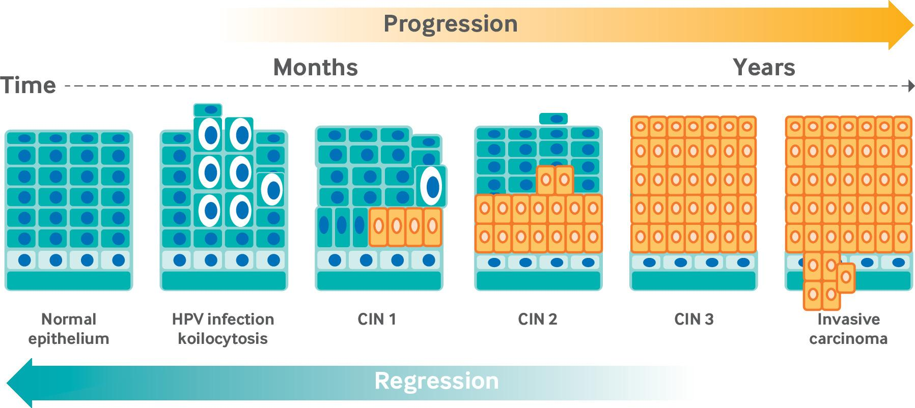

Slide 22
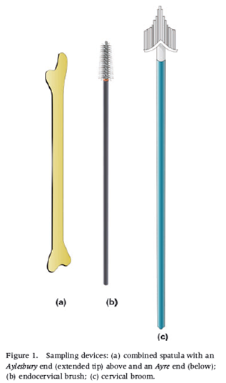
Diagnostika + screening
Screening:
  Cytologie
  HPV test
Diagnostika:
  Kolposkopie
  Biopsie
Obrázky převzaty z prezentace MUDr. Vošty

Slide 23
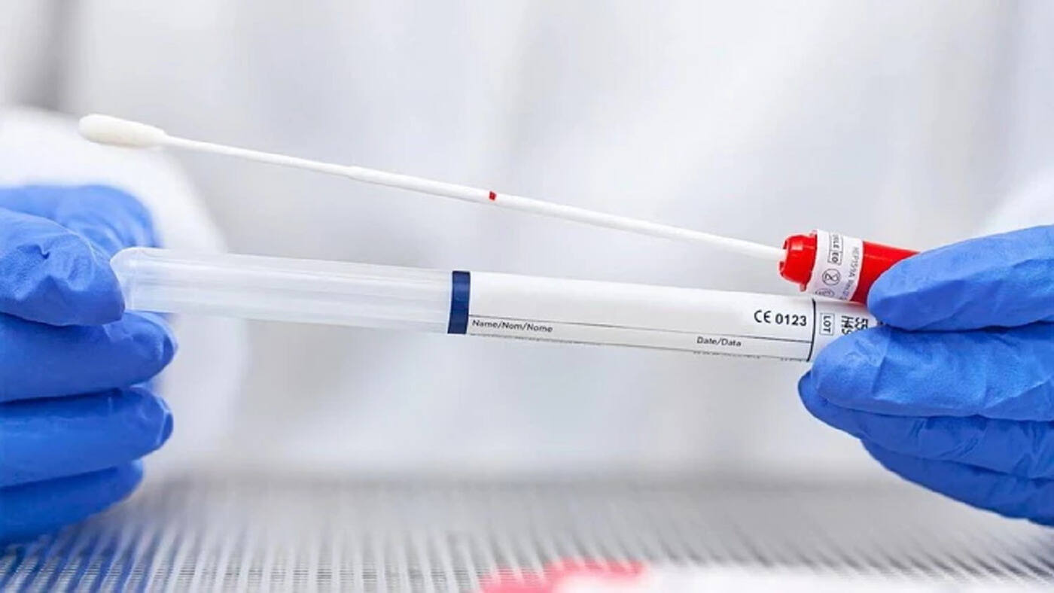
Diagnostika + screening
Screening:
  Cytologie
  HPV test
Diagnostika:
  Kolposkopie
  Biopsie

Slide 24
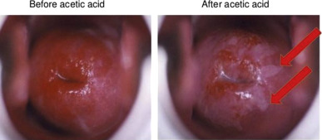
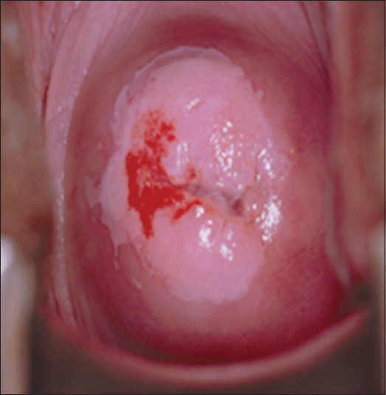
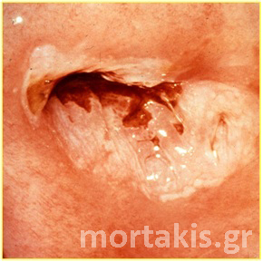
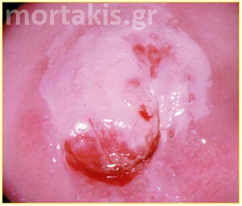
Diagnostika + screening
Screening:
  Cytologie
  HPV test
Diagnostika:
  Kolposkopie
  Biopsie
LSIL
HSIL

Slide 25
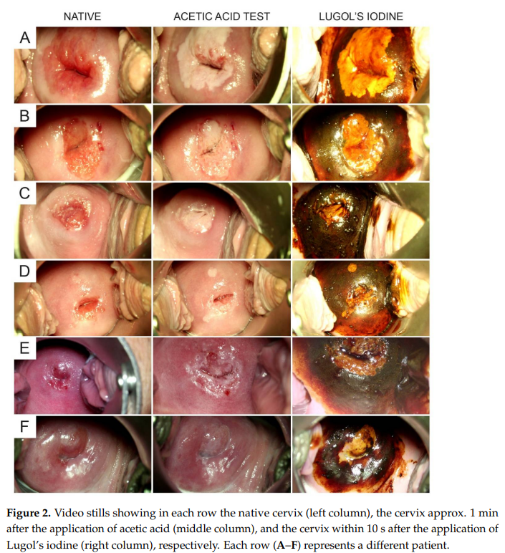
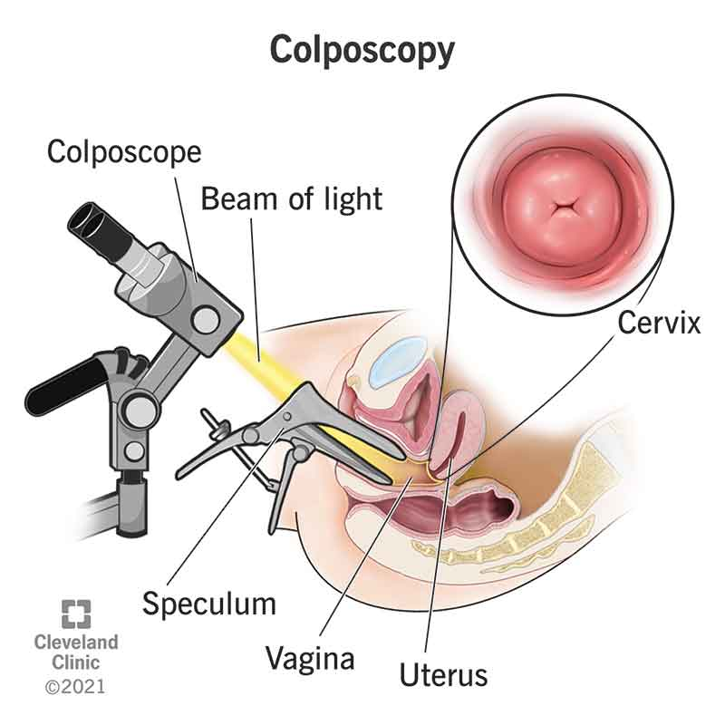
Kolposkopie
Lugolův roztok
Kyselina octová

Slide 26
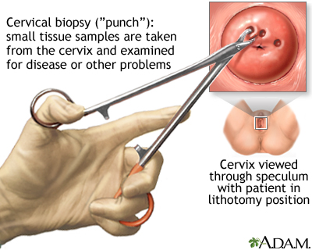
Diagnostika + screening
Screening:
  Cytologie
  HPV test
Diagnostika:
  Kolposkopie
  Biopsie
    Punch biopsie – obr.

Slide 27
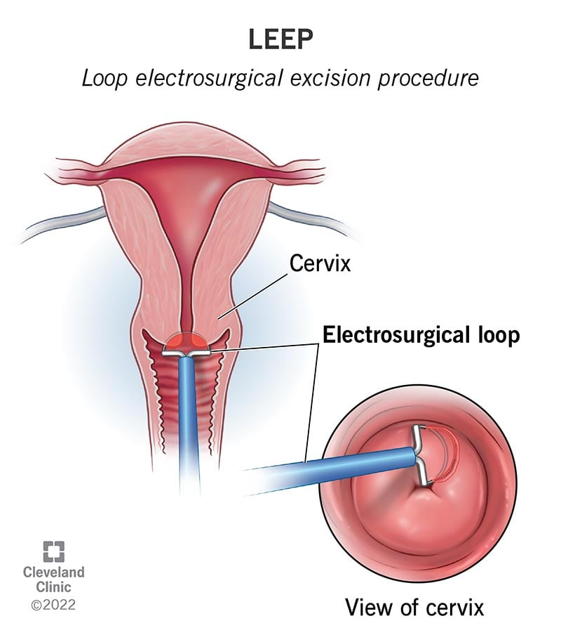
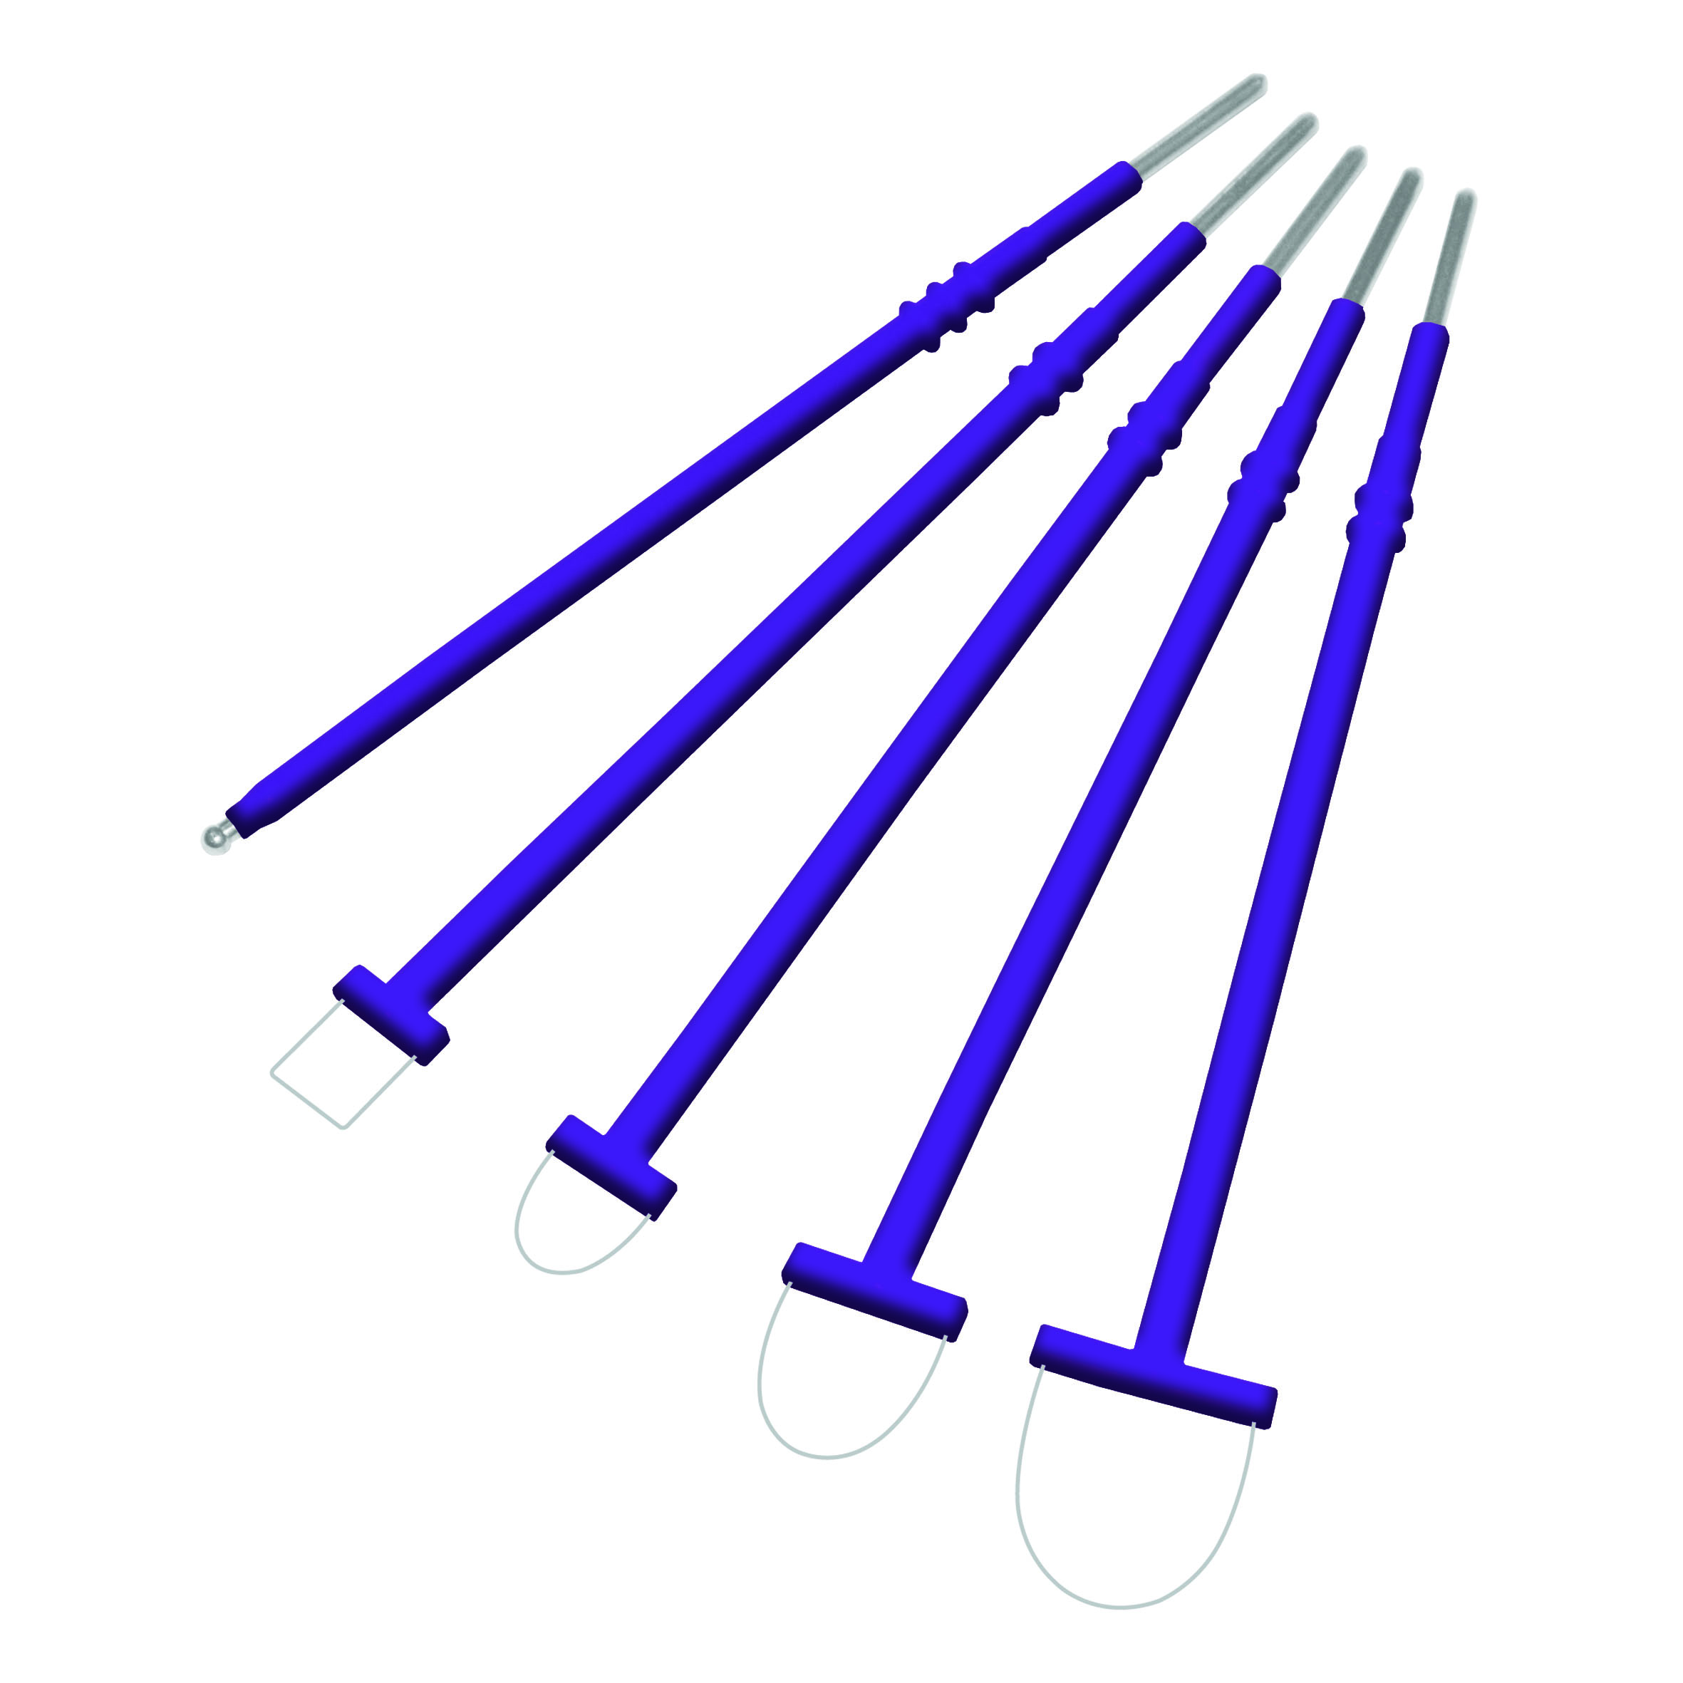
Terapie
Konizace čípku
  Elektrickou kličkou
    nejčastěji
Hysterektomie
  Po ukončení reprodukčních plánu u adenoléze

Slide 28
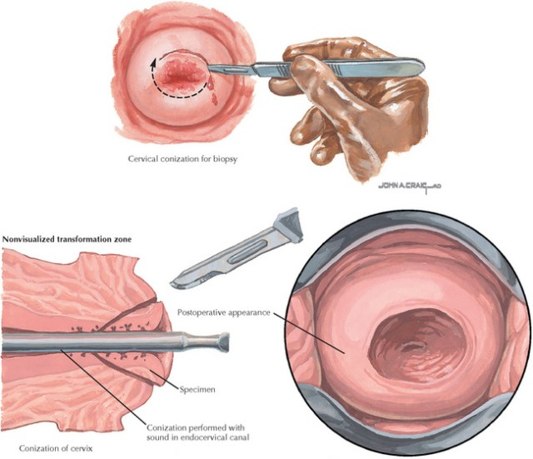
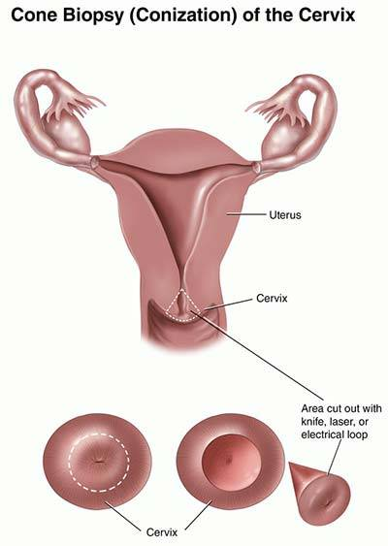

Slide 29
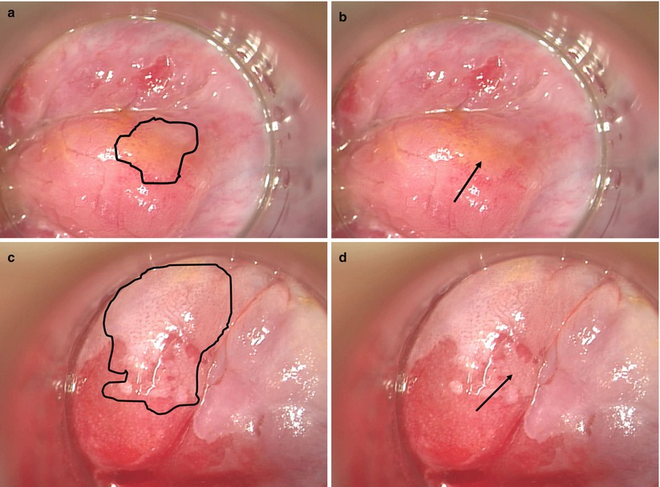
Prekancerózy anu
AIN = anální intraepiteliální neoplázie
Abnormální buňky ve sliznici konečníku
HPV virus
Diagnostika – cytologie, biopsie, anoskopie
Terapie – lokálně krémy, laser vaporizace
Prevence – sex abstinence, očkování
Obrázek = HRA (High – resolution anoscopy – po aplikaci kyseliny octové
A, B – tečkovité změny
C, D – rozsah léze

Slide 30
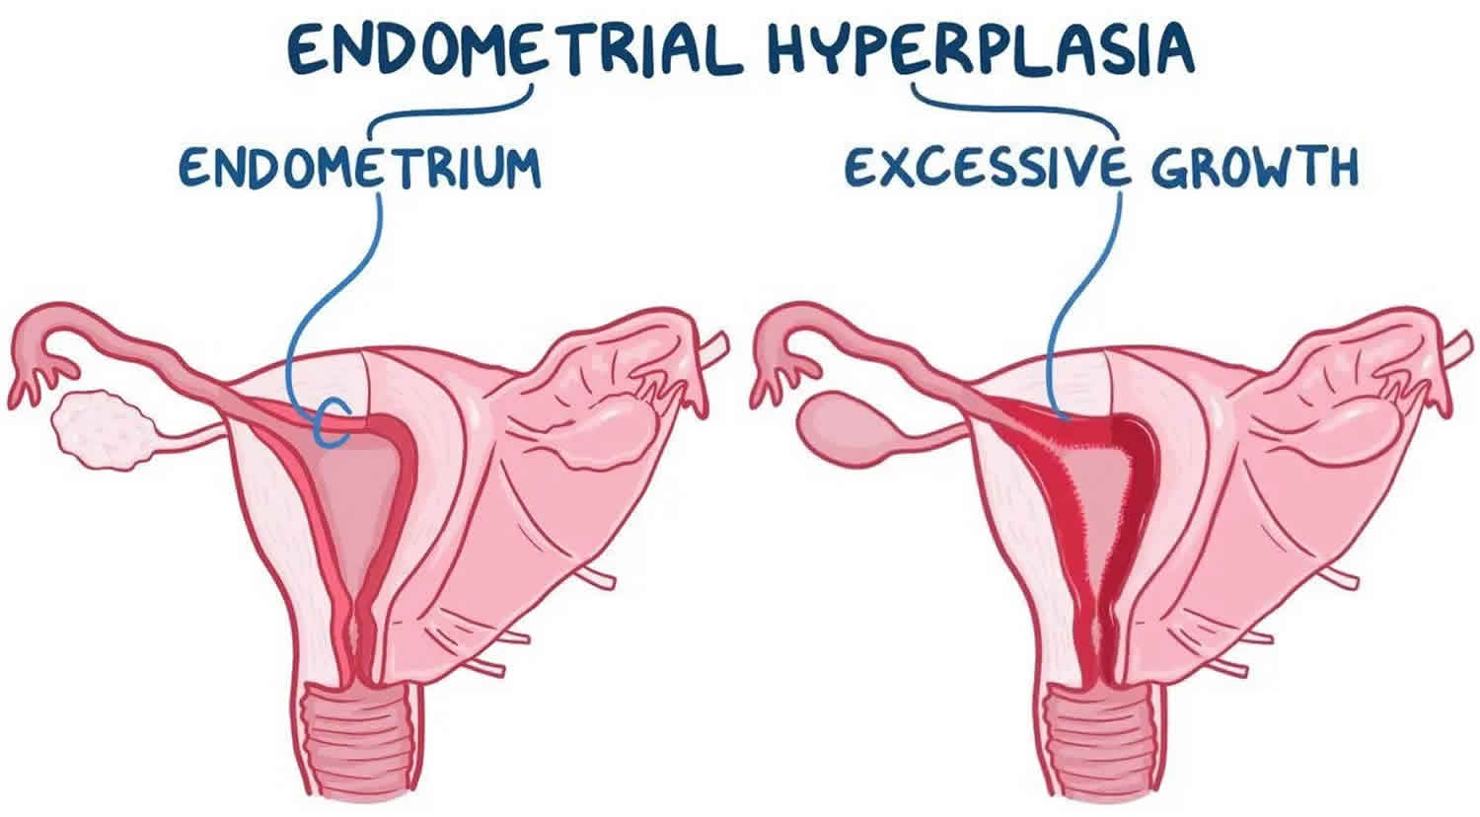
Prekancerózy endometria
HYPERPLAZIE = zmnožení buněk -> vede ke zvětšení dané části (endometria)
Endometriální intraepiteliální neoplazie = EIN
  Atypická hyperplazie endometria
  Prekanceróza pro ca endometria typ I = na hormonech (E) závislý
    Stimulace estrogeny (endogenní i exogenní) neoponovaná gestageny!
  Maligní potenciál = 3-29%
  PROTEKTIVNÍ FAKTORY
    Dlouhodobě COC

Slide 31
Rizikové faktory
PCOS
Obezita
Ovariální tumor secernující estrogeny
Časná menarche
Pozdní menopauza
Nuliparita
Notes:
Pozdní menopauza = relativní hyperestrinismus

Slide 32
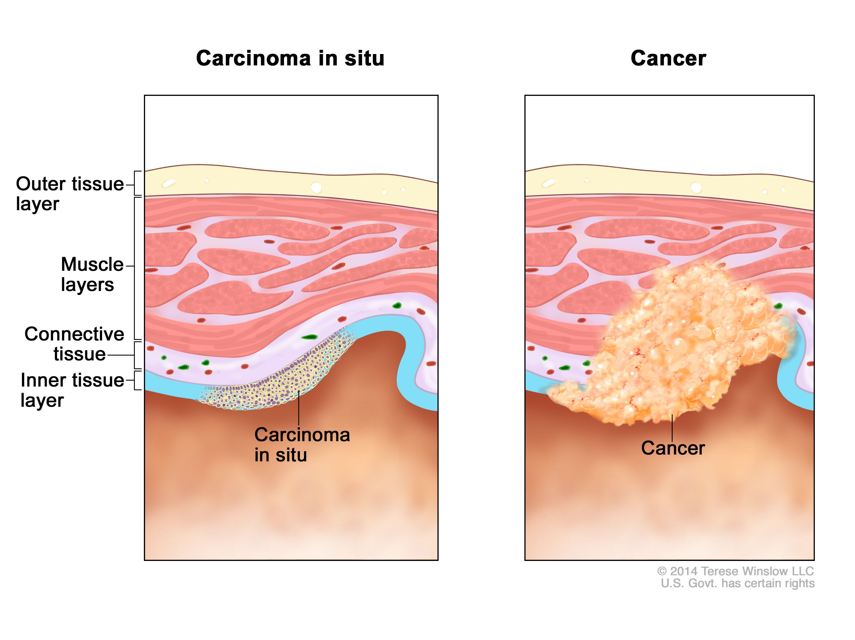
Prekancerózy endometria
Carcinoma in situ = CIS
  Prekanceróza pro karcinom typ II – na hormonech nezávislý!
    Aagresivní
    Vzácný
  Vidíme spíše až karcinomy

Slide 33
Prekancerózy endometria - příznaky
Asymptomatický
Krvavý fluor, nepravidelné krvácení
Zřídka krvácení předcházejí křečovité bolesti v podbřišku

Slide 34
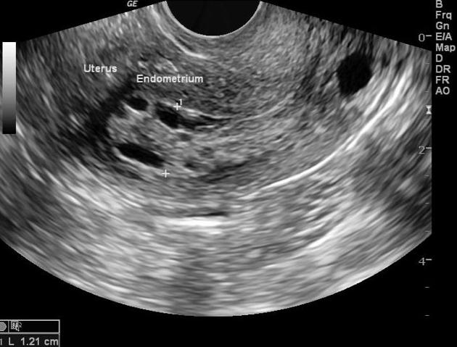
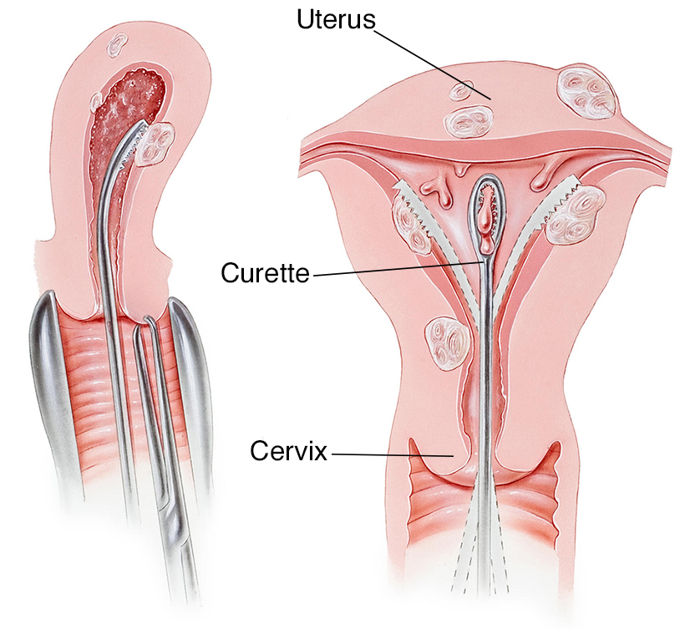
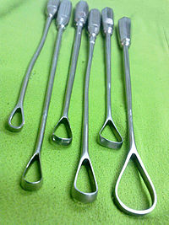
Prekancerózy endometria - diagnostika
UZ
  EIN – vysoké endometrium
    Postmenopauza -> 5 mm a více / nepravidelně echogenní / hyperechogenní
Biopsie
  Při HSK, frakcionovaná CP

Slide 35
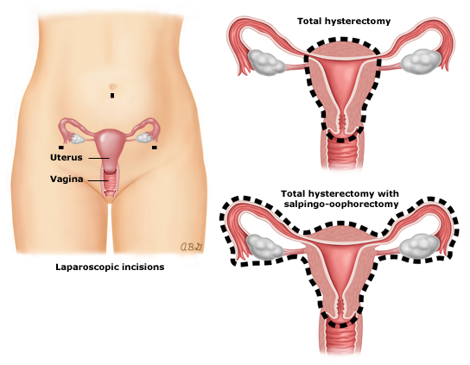
Prekancerózy endometria - terapie
CIS + EIN
  HY + AE bilat.
EIN + nedokončené reprodukční plány
  Vysoké dávky gestagenů!

Slide 36
Děkuji za pozornost.

